Slide 1


PHÒNG GD&ĐT HUYỆN CẨM MỸ
TRƯỜNG THCS NGÔ QUYỀN
CHƯƠNG TRÌNH DẠY HỌC TRỰC TUYẾN
NĂM HỌC : 2021 - 2022
GIÁO VIÊN: TRẦN DUY ANH
MÔN DẠY : CÔNG NGHỆ 7

Slide 2
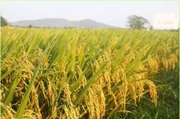
ÔN BÀI CŨ
Câu 1 : Hãy nêu yêu cầu khi thu hoạch nông sản?
- Đúng độ chín.
- Nhanh gọn.
- Cẩn thận.

Slide 3
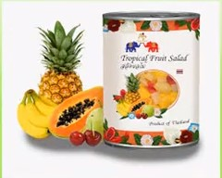
ÔN BÀI CŨ
Câu 2 : Em hãy nêu mục đích của chế biến nông sản?
- Tăng giá trị sản phẩm.
- Kéo dài thời gian bảo quản.

Slide 4
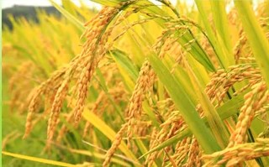
ÔN BÀI CŨ
Câu 3 : Em hãy nêu phương pháp thu hoạch đối với cây lúa?

Slide 5
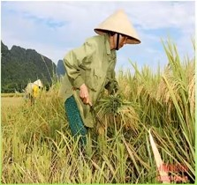
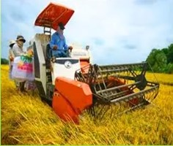
Gặt lúa bằng tay
Gặt lúa bằng máy

Slide 6
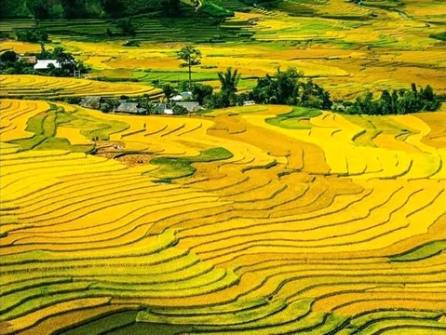

Slide 7
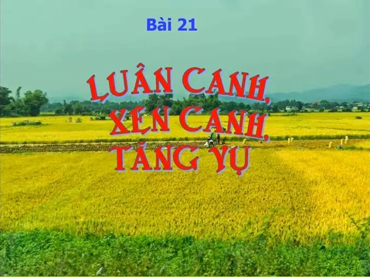

Slide 8
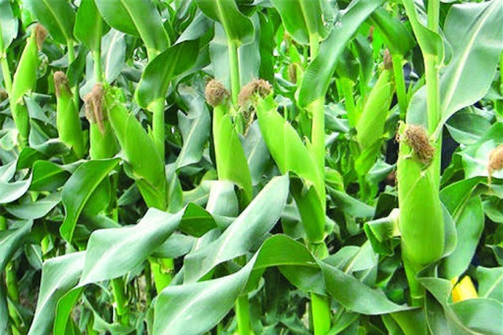
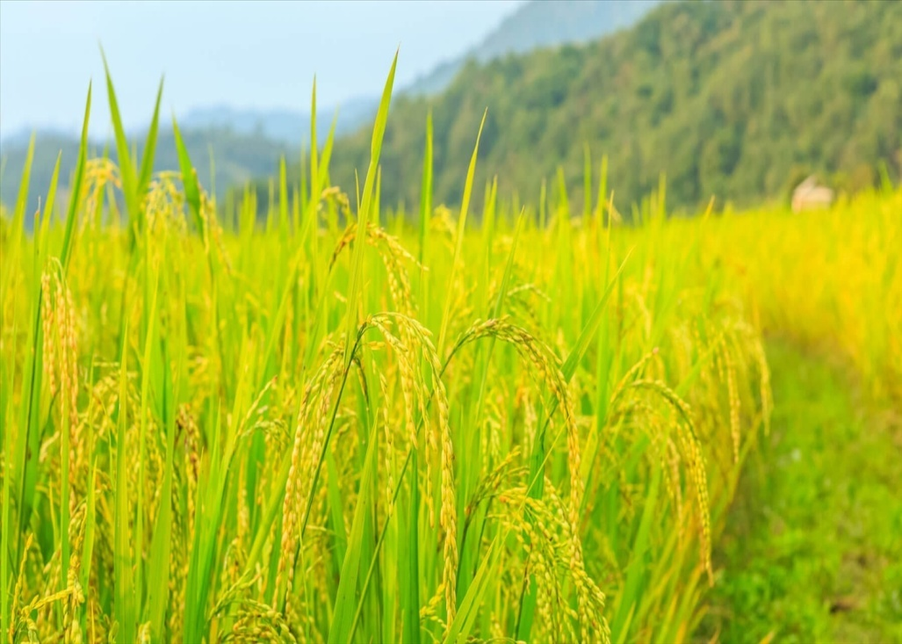
Bài 21 : LUÂN CANH, XEN CANH, TĂNG VỤ
I. Luân canh
1. Luân canh là gì?
Quan sát các hình sau:
VỤ 1
VỤ 2

Slide 9
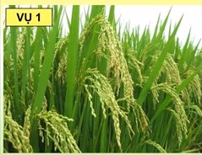
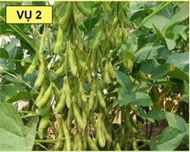
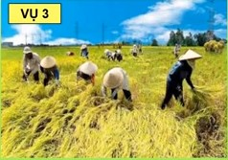
Cách gieo trồng như thế này có tên là gì?

Slide 10

Bài 21 : LUÂN CANH, XEN CANH, TĂNG VỤ
I. Luân canh
1. Luân canh là gì?
Luân canh là cách tiến hành gieo trồng luân phiên các loại cây trồng khác nhau trên cùng một diện tích.
Mô hình luân canh
Luân canh giữa các mùa trong năm.
Luân canh giữa các năm.

Slide 11
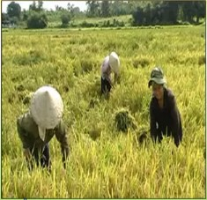
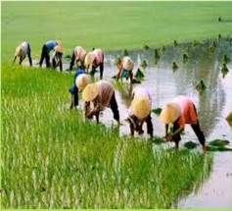
KHU ĐẤT A
VỤ 1
VỤ 2

Slide 12
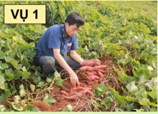
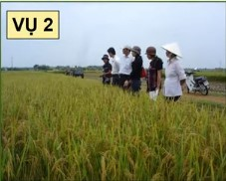
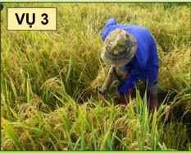
KHU ĐẤT B

Slide 13
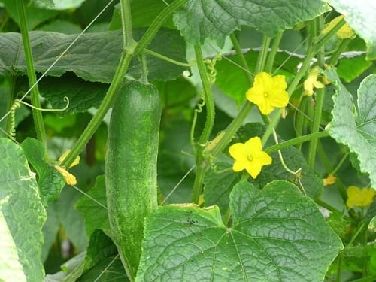
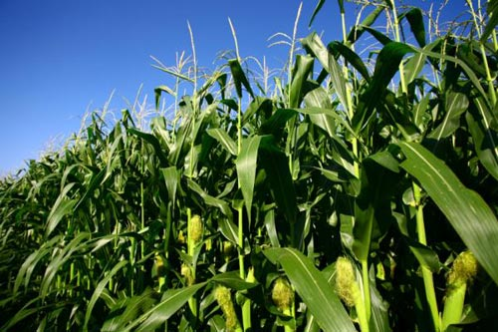
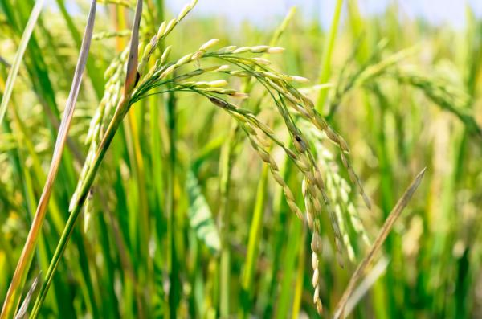
KHU ĐẤT C
VỤ 1
VỤ 2
VỤ 3

Slide 14
KHU ĐẤT A
LÚA- LÚA
KHU ĐẤT B
KHOAI LANG – LÚA - LÚA
KHU ĐẤT C
DƯA LEO – NGÔ - LÚA
Khu đất nào trồng luân canh?

Slide 15
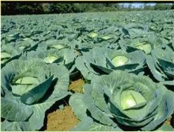
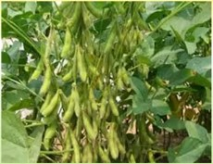
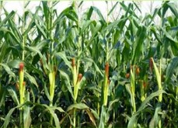
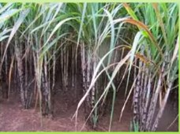
Cây cải bắp
Cây đậu tương
Cây trồng cạn
Cây ngô
Cây mía

Slide 16
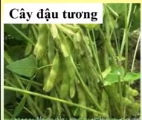
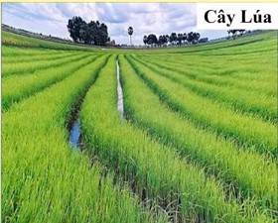
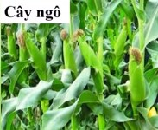
Cây trồng nước
Vậy có mấy hình thức luân canh? Kể tên?
Cây trồng cạn

Slide 17
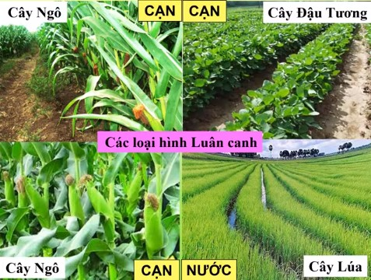

Slide 18
Bài 21 : LUÂN CANH, XEN CANH, TĂNG VỤ
I. Luân canh
Các hình thức luân canh: có hai hình thức phổ biến:
Luân canh giữa các cây trồng cạn với nhau.
Luân canh giữa cây trồng cạn và cây trồng nước.
Hình thức luân canh nào là phổ biến nhất?
Hình thức phổ biến nhất là luân canh cây trồng cạn với cây trồng nước.
VD: luân canh cây Lúa với cây Đậu tương.

Slide 19
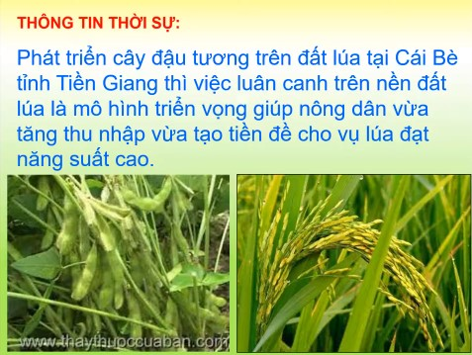

Slide 20
Bài 21 : LUÂN CANH, XEN CANH, TĂNG VỤ
I. Luân canh
Có phải bất kì cây trồng nào cũng có thể luân canh được với nhau?

Slide 21
* Muốn chọn cây trồng luân canh với nhau phải chú ý các yếu tố:
1. Mức độ tiêu thụ dinh dưỡng trong đất.
Cây họ đậu (thấp nhất) < lấy củ < rau < ăn quả < ngũ cốc.
Cây họ đậu thường là cây được chọn luân canh tốt nhất vì tiêu thụ ít dinh dưỡng mà còn tạo thêm đạm cho đất màu mỡ.
2. Khả năng chống sâu, bệnh của mỗi loại cây trồng.
Cây ngũ cốc (cao nhất) > lấy củ > họ đậu > rau > ăn quả.
* Nếu luân canh không chú ý đến những yếu tố trên sẽ dẫn đến việc đất bị thiếu dinh dưỡng hoặc cây bị sâu, bệnh nhiều.

Slide 22
Nếu canh tác liên tục một loại cây trên cùng diện tích trong thời gian dài thì đất sẽ thế nào?
Luân canh có lợi gì về kinh tế, kĩ thuật?
Làm cho đất giữ cân đối độ phì nhiêu và tăng sản lượng thu hoạch.
Đất sẽ thừa chất này mà thiếu chất khác.
Khi trồng luân canh cần chú ý điều gì?
Mức độ tiêu thụ chất dinh dưỡng và sức chống chịu sâu bệnh của cây trồng phải khác nhau.

Slide 23
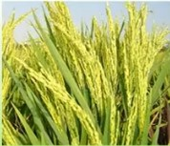
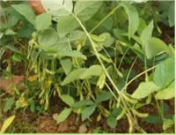
Bài 21 : LUÂN CANH, XEN CANH, TĂNG VỤ
Lúa là cây tiêu thụ chất dinh dưỡng trong đất rất nhiều trồng nhiều vụ liên tiếp đất sẽ mất nhiều chất dinh dưỡng.
Cây họ đậu là “nhà máy sản xuất đạm cho đất”.
Nhờ vi khuẩn có trong nốt sần của bộ rễ đã cố định đạm lại cho đất.

Slide 24
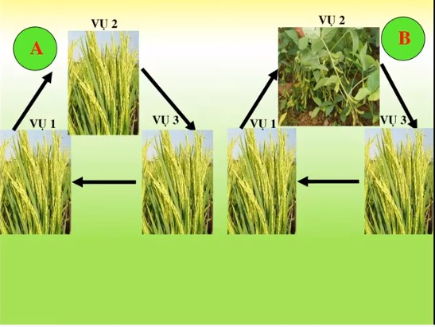
Độ phì nhiêu của đất như thế nào?
Tăng độ phì nhiêu của đất, điều hòa dinh dưỡng.

Slide 25
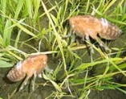
Mức độ sâu, bệnh?
KHÔNG GÂY HẠI CHO ĐẬU
?
X
RẦY NÂU TRUYỀN BỆNH VÀNG LÙN – XOẮN LÁ
→ Giảm sâu, bệnh.

Slide 26
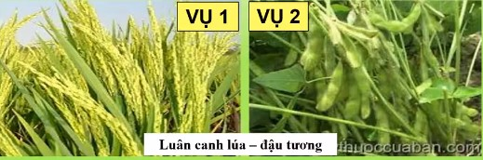
Bài 21 : LUÂN CANH, XEN CANH, TĂNG VỤ
I. Luân canh
1. Luân canh là gì?
2. Tác dụng của luân canh
Tăng độ phì nhiêu, điều hòa dinh dưỡng.
Giảm sâu, bệnh hại.
→ Tăng lợi nhuận.

Slide 27
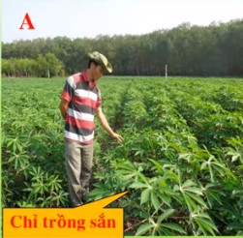
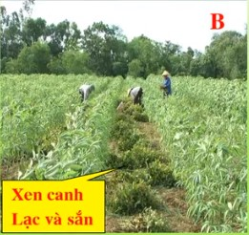
Bài 21 : LUÂN CANH, XEN CANH, TĂNG VỤ
I. Luân canh
Quan sát các hình sau:
II. Xen canh
1. Xen canh là gì?

Slide 28
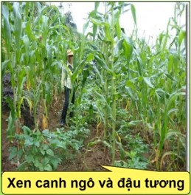
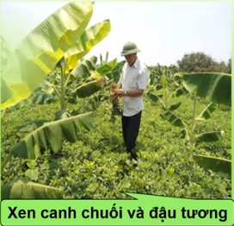
Bài 21 : LUÂN CANH, XEN CANH, TĂNG VỤ
II. Xen canh
MỘT SỐ MÔ HÌNH XEN CANH

Slide 29
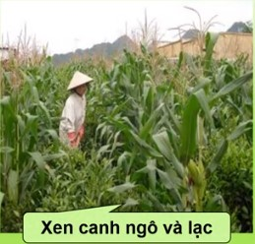
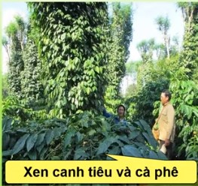
Bài 21 : LUÂN CANH, XEN CANH, TĂNG VỤ
II. Xen canh
MỘT SỐ MÔ HÌNH XEN CANH

Slide 30
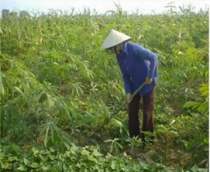
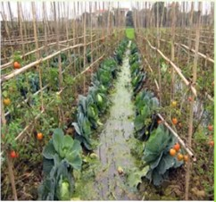
Bài 21 : LUÂN CANH, XEN CANH, TĂNG VỤ
II. Xen canh
MỘT SỐ MÔ HÌNH XEN CANH
Trồng xen 3 loại cây trồng với nhau:
Ngô, sắn và khoai lang.
Mô hình trồng xen canh:
Cà chua và rau xanh.

Slide 31
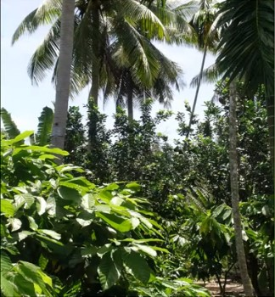
Bài 21 : LUÂN CANH, XEN CANH, TĂNG VỤ
II. Xen canh
Xen canh là gì?
Dấu hiệu của xen canh?

Slide 32
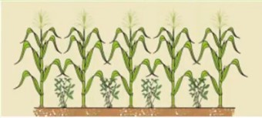
Bài 21 : LUÂN CANH, XEN CANH, TĂNG VỤ
I. Luân canh
II. Xen canh
1. Xen canh là gì?
Trên cùng một diện tích, trồng hai loại hoa màu cùng một lúc hoặc cách nhau một thời gian không lâu.
VD: Trồng ngô xen đậu tương trong vụ Đông xuân.
Hình 33

Slide 33
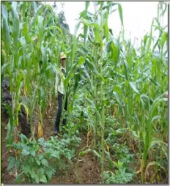
Bài 21 : LUÂN CANH, XEN CANH, TĂNG VỤ
II. Xen canh
Cây vươn lên cao
Nhận xét đặc điểm cây trồng trong những mô hình xen canh?
Chia làm 2 nhóm:
Nhóm cây trồng chính thì vươn cao lên trên như: ngô, mía, đu đủ...
Nhóm cây trồng xen thường thấp, bé, nằm dưới mặt đất như: đậu tương, rau cải, bí ngô...
Cây thấp, bé

Slide 34
Bài 21 : LUÂN CANH, XEN CANH, TĂNG VỤ
II. Xen canh
Khi trồng xen canh cần lưu ý điều gì?
Mức độ tiêu thụ chất dinh dưỡng.
Độ sâu của rễ.
Tính chịu bóng râm.

Slide 35
Bài 21 : LUÂN CANH, XEN CANH, TĂNG VỤ
II. Xen canh
1. Xen canh là gì?
2. Tác dụng của xen canh
Việc trồng các loại cây xen cạnh nhau giúp tận dụng tốt nhất diện tích đất canh tác, dinh dưỡng và ánh sáng. Tùy thuộc vào từng thời kì sinh trưởng của cây trồng, ta có thể xen thêm các loại cây trồng khác.
VD: Xen canh rau màu trong giai đoạn cây công nghiệp dài ngày còn đang ở giai đoạn cây con. Lúc này, xen canh giúp tận dụng diện tích đất trồng và các chất dinh dưỡng cũng như ánh sáng. Đây cũng là một biện pháp hiệu quả giúp cho người nông dân có thể nâng cao thu nhập.

Slide 36
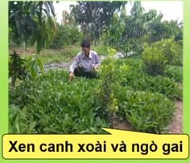
Bài 21 : LUÂN CANH, XEN CANH, TĂNG VỤ
II. Xen canh
1. Xen canh là gì?
2. Tác dụng của xen canh
Xen cạnh cũng có ý nghĩa trong việc phòng các loại côn trùng gây hại trên các loại rau màu.
VD: Trồng xen canh với các loại cây gia vị, bằng các mùi hương cũng như vị của nó, giúp xua đuổi bớt các loại côn trùng gây hại. Lợi ích này giúp ích cho việc giảm thiểu thuốc bảo vệ thực vật, đem lại hiệu quả trong canh tác hữu cơ.

Slide 37
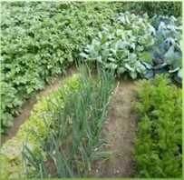
Bài 21 : LUÂN CANH, XEN CANH, TĂNG VỤ
II. Xen canh
1. Xen canh là gì?
2. Tác dụng của xen canh
Trồng xen canh hỗn hợp sẽ làm cho đất trồng không còn chỗ cho cỏ dại phát triển, từ đó hạn chế được việc làm cỏ. Điều này cũng tạo nên một lớp phủ thực vật giữ cho đất luôn được bao phủ, giúp bảo vệ đất tránh khỏi tác động của tự nhiên như xói mòn, từ đó bảo vệ được cấu trúc đất trồng.

Slide 38
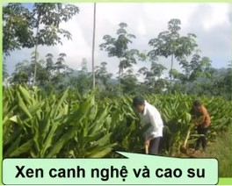
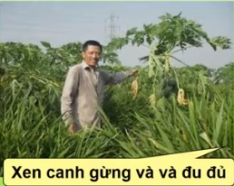
Bài 21 : LUÂN CANH, XEN CANH, TĂNG VỤ
II. Xen canh
1. Xen canh là gì?
2. Tác dụng của xen canh
Để tận dụng diện tích đất, chất dinh dưỡng, ánh sáng, giảm sâu bệnh và tăng thu hoạch.

Slide 39
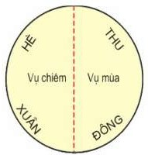

Bài 21 : LUÂN CANH, XEN CANH, TĂNG VỤ
I. Luân canh
II. Xen canh
III. Tăng vụ
Thế nào là tăng vụ?
VD: Trước đây chỉ trồng một vụ lúa, nhưng do giải quyết được nước tưới, có giống ngắn ngày nên đã trồng được một vụ lúa, một vụ màu hoặc hai vụ lúa, một vụ màu. Như vậy là đã tăng số vụ gieo trồng từ một vụ lên hai, ba vụ trong năm.

Slide 40

Bài 21 : LUÂN CANH, XEN CANH, TĂNG VỤ
I. Luân canh
II. Xen canh
III. Tăng vụ
1. Tăng vụ là gì?
Là tăng số vụ gieo trồng trong 1 năm trên 1 đơn vị diện tích.
* Tại sao trước đây không làm được nhiều vụ trong năm?
→ Do chưa chủ động được nước tưới tiêu, trình độ KHKT còn thấp, giống cây trồng ít.
Dùng giống ngô lai ngắn ngày tăng từ 2 vụ lên 3 – 4 vụ/năm và cho năng suất cao.

Slide 41



Không tăng vụ
Tăng vụ

Slide 42

Bài 21 : LUÂN CANH, XEN CANH, TĂNG VỤ
I. Luân canh
II. Xen canh
III. Tăng vụ
1. Tăng vụ là gì?
2. Tác dụng của tăng vụ?
Tăng thêm sản lượng sản phẩm thu hoạch.

Slide 43
Bài 21 : LUÂN CANH, XEN CANH, TĂNG VỤ
I. Luân canh
II. Xen canh
III. Tăng vụ
ĐIỀU KIỆN ĐỂ THỰC HIỆN TĂNG VỤ?
Giống ngắn ngày.
Chủ động nước tưới.
Khống chế sâu, bệnh.

Slide 44

TRÒ CHƠI CỦNG CỐ KIẾN THỨC

Slide 45

độ phì nhiêu
điều hòa dinh dưỡng
giảm sâu, bệnh
đất
ánh sáng
giảm sâu, bệnh
sản phẩm thu hoạch

Slide 46

Cây lúa
Cây đậu phộng
Cây bắp
Cây cải ngọt
Cây khoai mì
Sắp xếp: 1 công thức luân canh hợp lí.
1 công thức xen canh hợp lí.
Luân canh: lúa – đậu phộng – lúa.
lúa – khoai mì – rau.
Xen canh: bắp và đậu.
khoai mì và đậu.

Slide 47

Luân canh là luân phiên các loại cây trồng khác nhau trên một diện tích đất.
KHÁI NIỆM
Xen canh là trồng xen 2 loại hoa màu trên 1 diện tích đất.
Tăng vụ là tăng số vụ gieo trồng trên 1 diện tích đất.
Luân canh làm cho đất tăng độ phì nhiêu, điều hòa dinh dưỡng và giảm sâu, bệnh.
TÁC DỤNG
Xen canh sử dụng hợp lí đất, ánh sáng và giảm sâu, bệnh.
Tăng vụ góp phần tăng thêm sản phẩm thu hoạch.

Slide 48


Slide 49


